Slide 1

Kustbevakningen
Operation Marco Polo

Slide 2
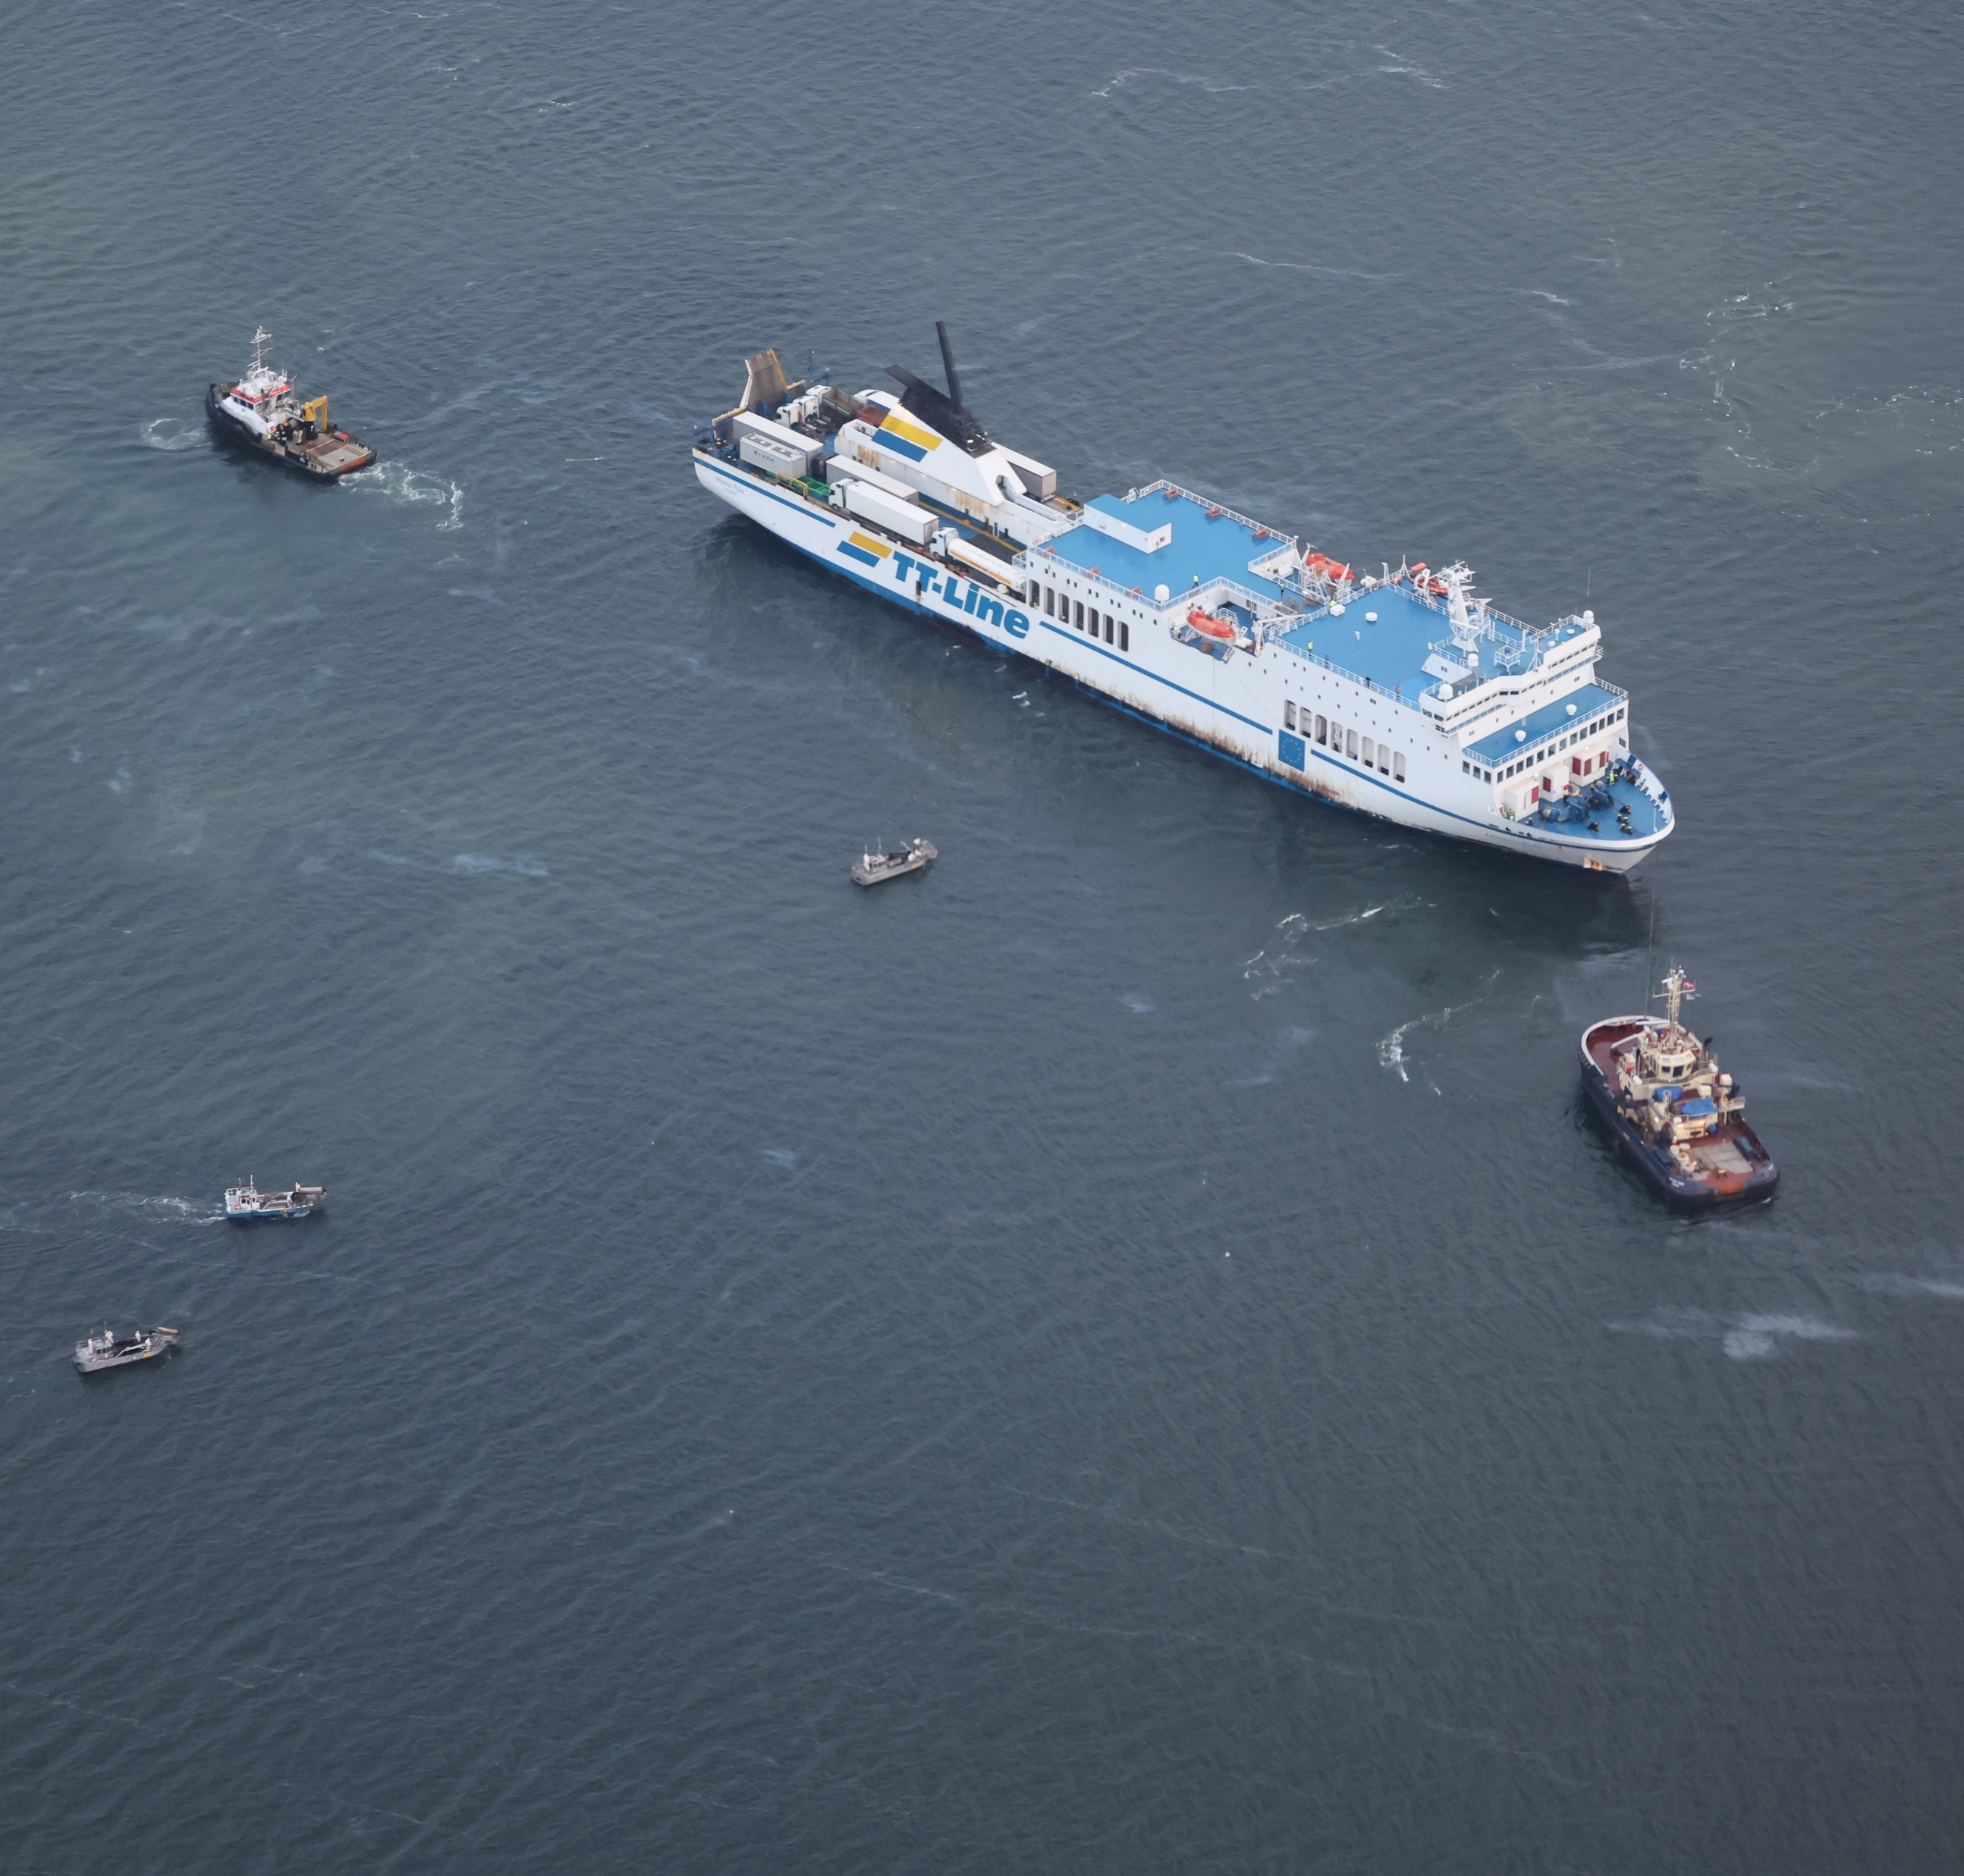
Marco Polo
Marco Polo är en cypernregistrerad ropax-färja byggd 1993. Marco Polo är 150 meter lång och 23 meter bred.
Fartyget är godkänt för 215 passagerare och hon har totalt åtta däck, varav tre fordonsdäck.
Vid tidpunkten för olyckan fanns det utöver fartygets last som huvudsakligen består av lastbilar, även cirka 521 kubikmeter HFO, cirka 89 kubikmeter MGO, samt cirka 45 kubikmeter LO.

Slide 3
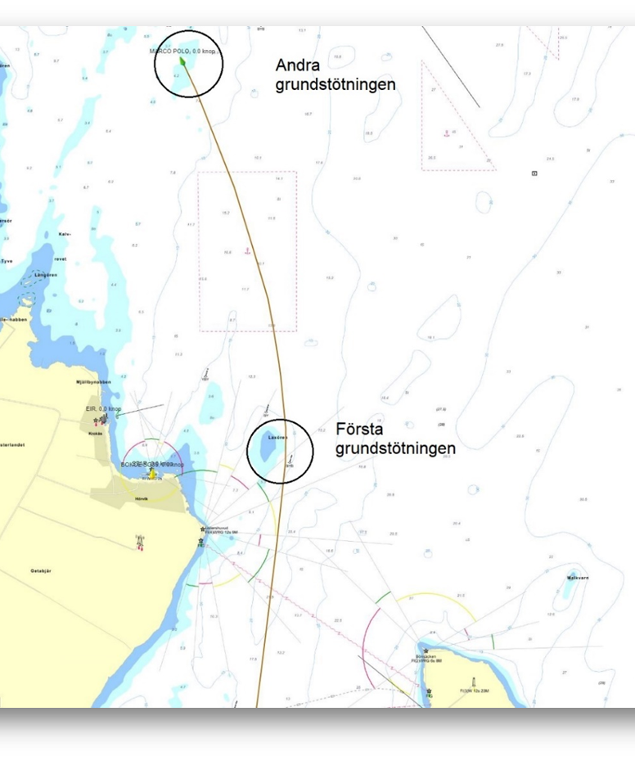
Olyckan i korthet
Den 22 oktober 2023 är Ro-pax-fartyget Marco Polo på resa mellan Trelleborg och Karlshamn.
Strax efter klockan 05:00 passerar M-P Hanös sydspets på en nordlig kurs mellan fastlandet och Hanö. Vid ungefär 05:12 passerar M-P på fel sida om kardinalmärket vid grundet Laxören och fartygets hastighet minskar hastigt från cirka 17 knop till cirka 9 knop. Efter passagen vid Laxören ökar fartygets hastighet igen, och M-P fortsätter sin färd längs kusten i ungefär 3,2 nautiska mil innan M-P slutligen stannar helt vid cirka 05:32, ungefär 2 nautiska mil öster om fyren Lörbykladd.
Klockan 06:24 mottar JRCC’s ”Maritime Assistance Service”, som inte är en nödfunktion, ett telefonsamtal från befälhavaren ombord på M-P. Befälhavaren rapporterar att fartyget har förlorat sin framdrift och att de nu driver utanför Karlshamn. Vidare informerar befälhavaren om vibrationer som upplevdes när de passerade Hanö samt att de ombord noterat en mindre vatteninträngning i det undre lastrummet
Operationen inleds som ett sjöräddningsärende under ledning av JRCC´s räddningsledare där ett stort antal sjöräddningsenheter skickas till platsen.
Den 29 oktober var det hög dyning på platsen och färjan gled av grundet. Marco Polo fastnade sedan på en annan grund plats i närheten. Ytterligare olja läckte ut och delar av besättningen evakuerades.
Kustbevakningens räddningsoperation avslutades efter 19 dygn
då Marco Polo eskorteras ut ur svensk ekonomisk zon.

Slide 4
Samverkan
Hemvärnet – oljesanering på land
Karlshamns kommun – sanering land och Stillerydshamnen som tog emot haveristen
Länsstyrelsen Blekinge – samordningsansvar
MSB – oljeskyddsdepå i Hörvik
Sjöfartsverket – JRCC, sjöräddning
Sjöräddningssällskapet SSRS – evakuering och utläggning av länsor
Sjövärnskåren – transporter
Statens Haverikommission – utreder olyckan
Sölvesborgs kommun – sanering land
Transportstyrelsen – dialog om bärgning och skadeläge

Slide 5
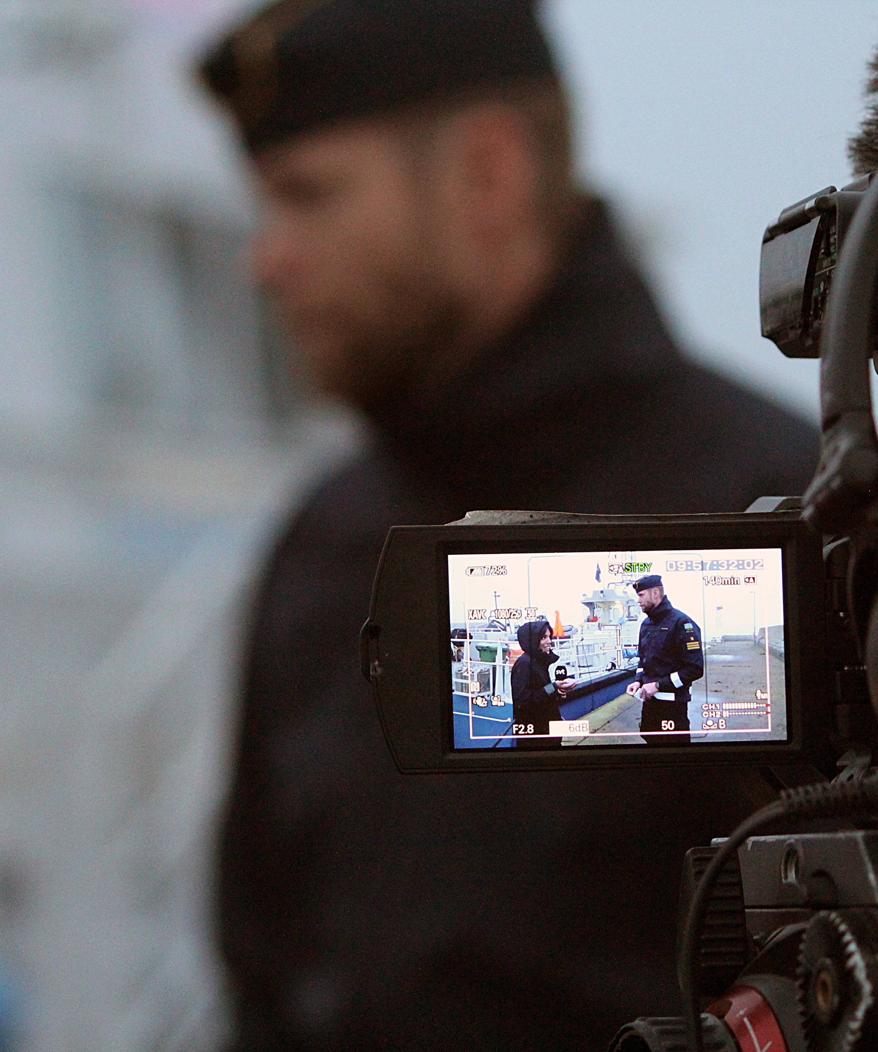
Kustbevakningens resurser på plats
Över 4 kilometer länsa har hittills lagts ut
Totalt är cirka 75 personer på plats från Kustbevakningen
Fartyg på plats:
  KBV 003 Amfitrite, kombinationsfartyg
  KBV 034, miljöräddningsfartyg
  KBV 314, övervakningsfartyg
  5 strandbekämpare
  4 sjösläp med 500 meter länsa på varje släp
  Flertal mindre arbetsbåtar för förflyttning av personal
Flygplan och drönare används i luften
Räddningsdykare för lätt- och tungdyk i kontaminerat vatten.

Slide 6
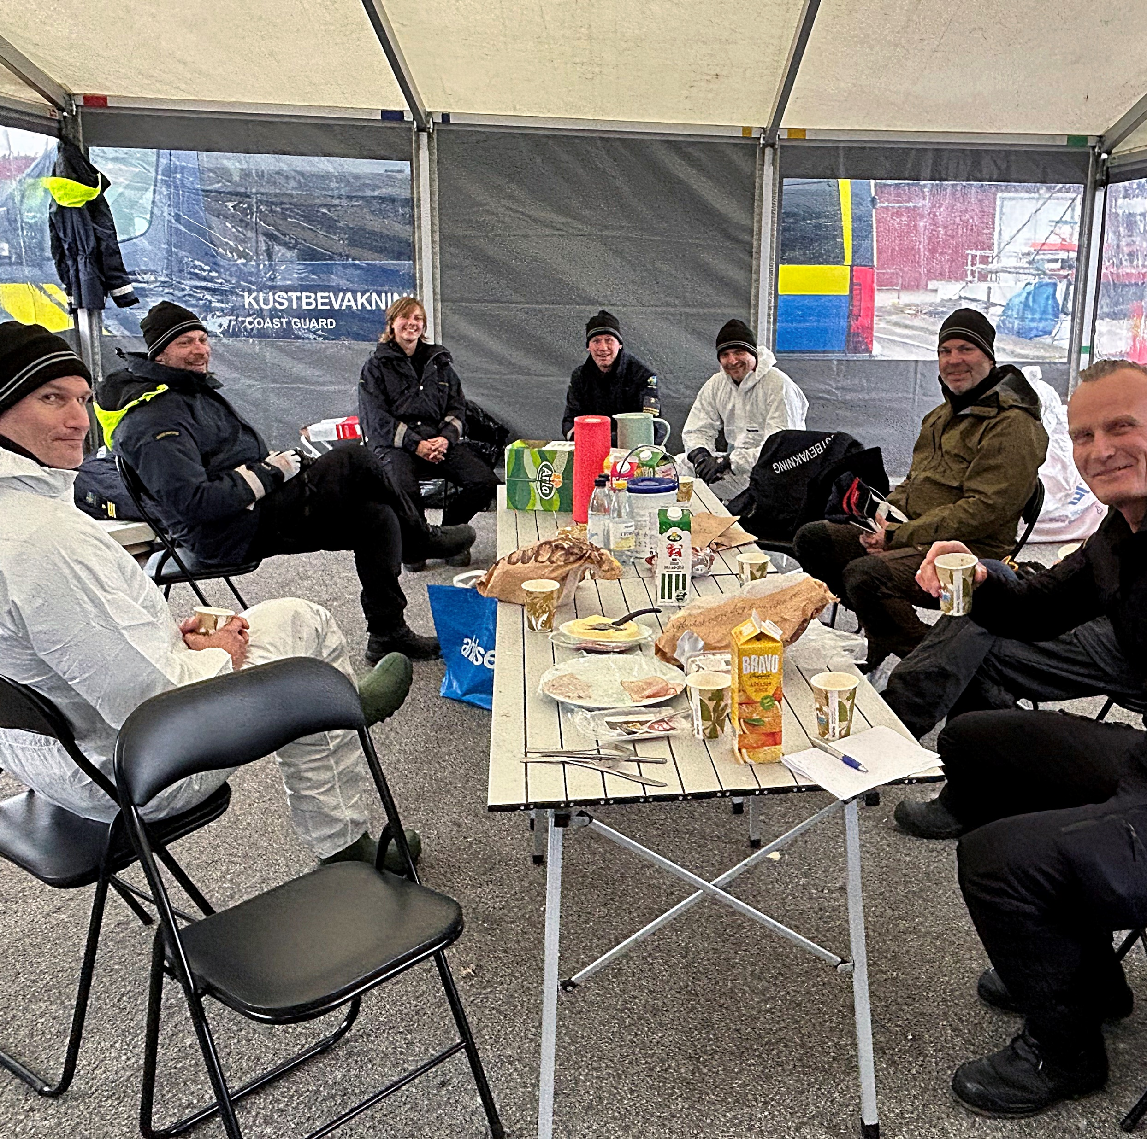
Personal och timmar
Som mest var cirka 106 personer igång samtidigt. Det motsvarar cirka 12 procent av myndighetens personal
T.o.m. november lade vi ner 11 420 arbetstimmar på operationen
Totalt hade våra fartyg 349 gångtimmar och 376 liggtimmar under operationen (2023-11-07)

Slide 7
Erfarenhetshantering
Händelsförlopp & Analys
Intervjuer
Besök på plats
Rapporter och dagböcker
Enkäter
I arbetet med erfarenheterna har MUräE inhämtat information från Kustbevakningens egna personal, Kommunal Räddningstjänst, Sjöfartsverket, Sjöräddningssällskapet, MSB, Sjövärnskåren och Länsstyrelsen. Informationsinhämtningen har primärt skett genom principen ”After Action Review” (AAR). Analyser och erfarenheter omfattar Kustbevakningens räddningstjänstansvar.

Slide 8
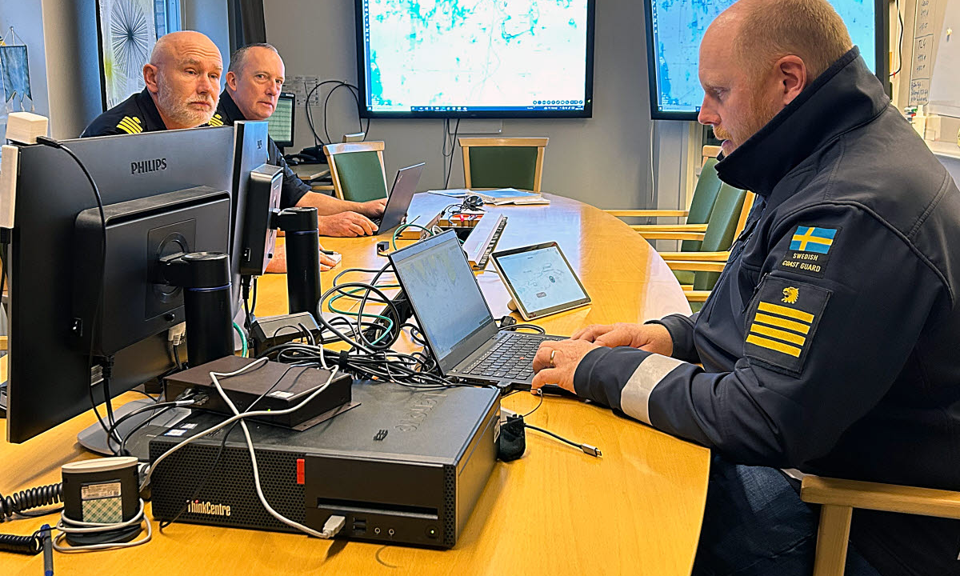
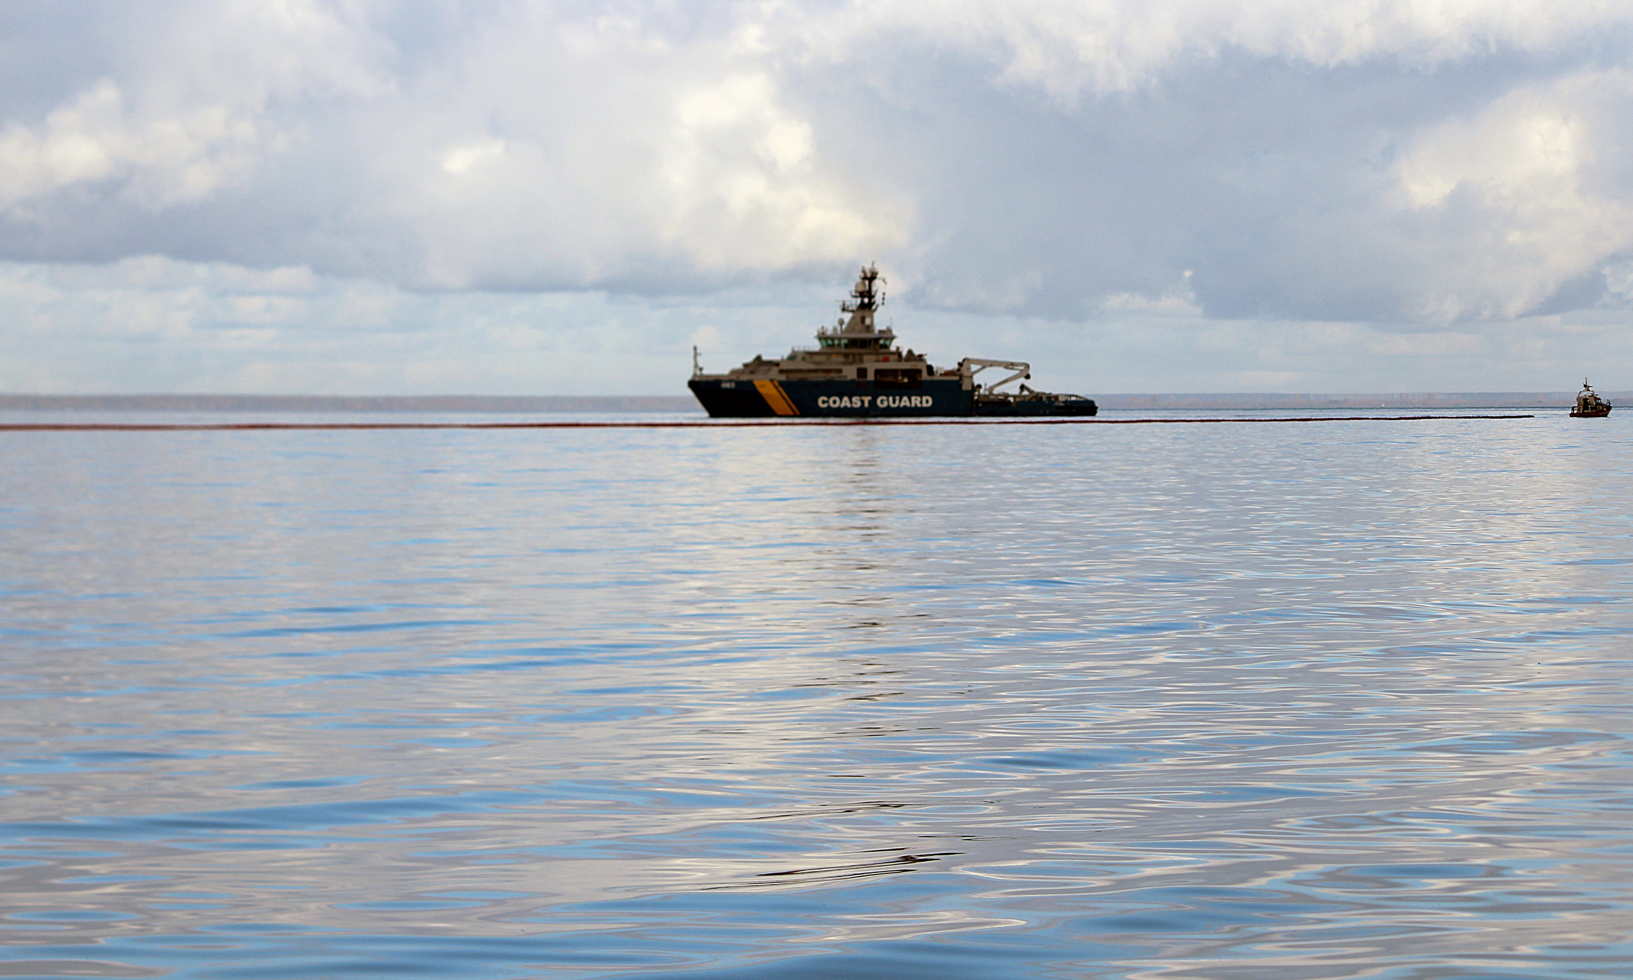
Analys Stab
Den snabba prioriteringen av resurser till skadeplatsen, inklusive fartyg, utrustning och personal, visade sig vara strategiskt klokt och gav goda resultat.
Trots en effektiv start visade analysen att stabsarbetet initialt inte prioriterades lika högt som de operativa resurserna, vilket påverkade förmågan att skapa en gemensam lägesbild.
Erfarenheterna visar att medarbetarnas förutsättningar att utföra stabsarbete varierade, påverkade av skillnader i erfarenhet och utbildning.För att stärka Kustbevakningens stabsarbete bör utbildning och övning prioriteras, och en revision av viktig information och mallar genomföras.
Det föreslås att i högre grad använda personal från stödfunktioner i stabsarbetet för att frigöra operativ personal för längre insatser.

Slide 9
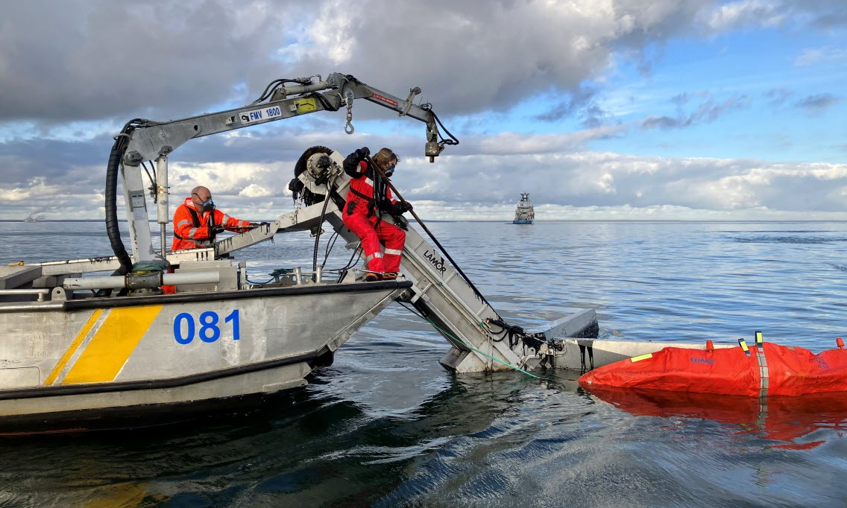
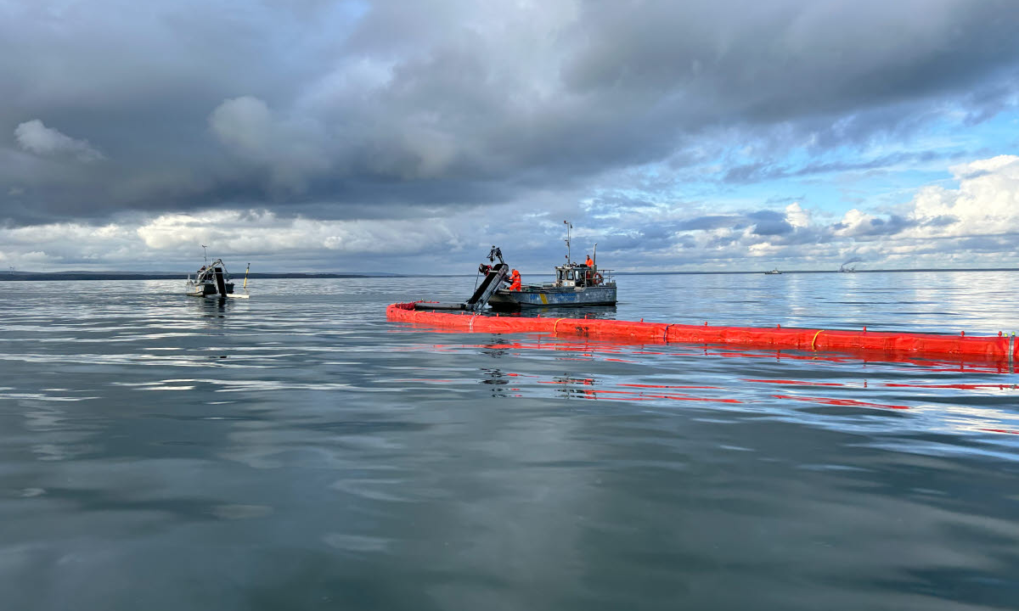
Analys operativ insats
Fartyget Marco Polo befann sig i ett område med begränsat vattendjup, vilket försvårade för Kustbevakningens större fartyg att närma sig.
Kustbevakningens egna länssystem användes mindre än Sjöräddningssällskapets, vilka är mindre effektiva i öppnare vatten och vid sjöhävning.
Basplatsen i Hörvik använde Kustbevakningens containersystem, som visade sig effektivt men behöver moderniseras för bättre kommunikation och ledning.
Operation Marco Polo introducerade OSC-strand för effektivare strandnära ledning, vilket har fördelar men även vissa risker, särskilt i skarpa lägen och utan tydlig intern kommunikation.
Ett EMSA-oljesvep användes inte omedelbart, vilket ledde till osäkerhet kring dess effektivitet när delar av oljan redan sjunkit.

